Slide 1
第五章 数组和广义表
数组、矩阵的压缩存储、广义表

Slide 2
目录（Contents）
数组的定义
数组的顺序表示和实现
矩阵的压缩存储
  特殊矩阵
  稀疏矩阵
广义表的定义
广义表的存储结构

Slide 3
数组
数组是相同类型的数据元素的集合，而一维数组的每个数组元素是一个序对，由下标（index）和值（value）组成。
例如：
只能按元素的下标直接存取数组元素的值。
0 1 2 3 4 5 6 7 8 9
35 27 49 18 60 54 77 83 41 02

Slide 4
数组
多维数组是一维数组的推广。
多维数组的特点是每一个数据元素可以有多个直接前驱和多个直接后继。
例如，二维数组中的每个数组元素有两个直接前驱和两个直接后继，必须有两个下标（行、列）以标识该元素的位置。
数组元素的下标一般具有固定的下界和上界，因此它比其他复杂的非线性结构简单。

Slide 5
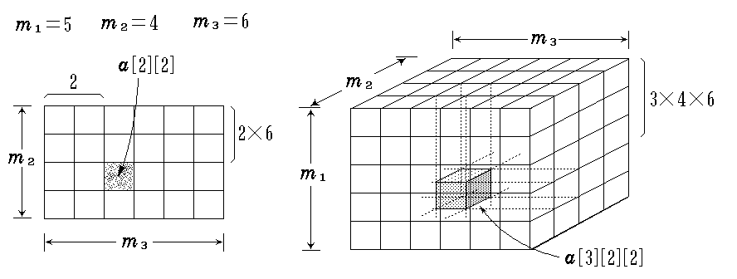
数组
二维数组 三维数组
行向量 下标 i 页向量 下标 i
列向量 下标 j 行向量 下标 j
列向量 下标 k

Slide 6
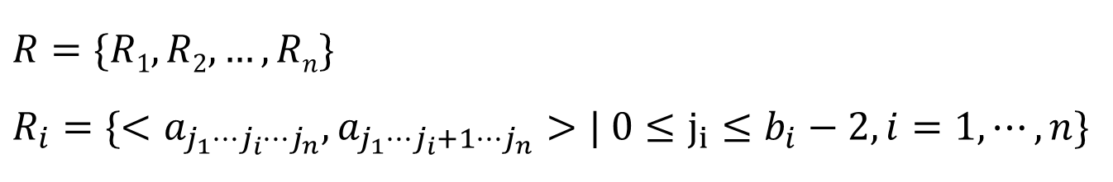
数组的抽象数据类型
ADT Array {
数据对象：
数据关系：
基本操作：
(1) InitArray (&A, n, bound1, …, boundn) // 构造数组
(2) DestroyArray (&A) // 销毁数组
(3) Value (A, &e, index1, …, indexn) // 取数组元素的值
(4) Assign (&A, e, index1, …, indexn) // 给数组元素赋值
} ADT Array
$$D=\{{\text{a}}_{j_{1}⋯j_{i}⋯j_{n}}| {\text{a}}_{j_{1}⋯j_{i}⋯j_{n}}∈ElemSet,j_{i}=0,⋯b_{i}−1, \text{i}=\text{1,2,}⋯\text{,}\text{n}\text{\}}$$
$$R=\{R1, R2, …, Rn\}$$
$$R_{i}=\{<a_{j_{1}⋯j_{i}⋯j_{n}},a_{j_{1}⋯j_{i}+1⋯j_{n}}>| \text{0}≤j_{i}≤b_{i}−2,i=1,⋯,n\}$$

Slide 7
抽象数据类型定义
例如，二维数组：
ADT 2DArray {
数据对象： D = {a_{ij} | 0≤i≤b₁-1, 0 ≤j≤b₂-1}
数据关系： R = { ROW, COL }
ROW = {<a_{i,j}, a_{i,j+1}>| 0≤i≤b₁-1, 0≤j≤b₂-2}
COL = {<a_{i,j}, a_{i+1,j}>| 0≤i≤b₁-2, 0≤ j≤b₂-1}
基本操作：……
} ADT 2DArray

Slide 8
目录（Contents）
数组的定义
数组的顺序表示和实现
矩阵的压缩存储
  特殊矩阵
  稀疏矩阵
广义表的定义
广义表的存储结构

Slide 9
数组的存储结构
数组的特点：
  数组一旦被定义，其维数和维界就不再改变。
  由于数组一般不做插入和删除元素的操作，则一旦建立了数组，数据元素个数和元素间关系就不再发生变动。
  数组中的数据元素具有相同数据类型。
  数组中的每个数据元素都和一组唯一的下标对应。
  数组是一种随机存取结构。可按照下标随机存取数组中的任意数据元素。
鉴于此，一般采用顺序存储方式来表示数组。

Slide 10
一维数组的顺序存储表示
a, i = 0
LOC(i) =
LOC(i-1)+l = a+i*l, i > 0
0 1 2 3 4 5 6 7 8 9
a
35 27 49 18 60 54 77 83 41 02
l l l l l l l l l l
a+i*l
LOC(i) = LOC(i-1)+l = a+i*l

Slide 11
二维数组
一维数组常被称为向量（Vector）。
二维数组 A[m][n] 可看成是由 m 个行向量组成的向量，也可看成是由 n 个列向量组成的向量。
一个二维数组类型可以定义为其分量类型为一维数组类型的一维数组类型：
typedef ElemType Array2[m][n];
等价于：
typedef ElemType Array1[n]; // 行向量类型
typedef Array1 Array2[m]; // 二维数组类型

Slide 12
多维数组
同理，一个 n 维数组类型可以定义为其数据元素为 n-1 维数组类型的一维数组类型。
由于计算机的内存结构是一维的，用一维内存来表示多维数组，就必须按某种次序将数组元素排列到一个序列中，然后进行存放。
二维数组的两种存放方式：
  行优先存放（以行为主序）：将数据元素按行向量排序，如PASCAL、C语言
  列优先存放（以列为主序）：将数据元素按列向量排序，如FORTRAN语言

Slide 13
二维数组的顺序存储表示
行优先存放：
设数组开始存放位置 LOC(0, 0) = a, 每个元素占用 l 个存储单元
LOC ( j, k ) = a + ( j * m + k ) * l

Slide 14
二维数组的顺序存储表示
列优先存放：
设数组开始存放位置 LOC(0, 0) = a, 每个元素占用 l 个存储单元
LOC ( j, k ) = a + ( k * n + j ) * l

Slide 15
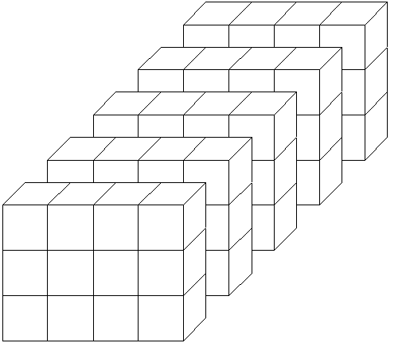
三维数组的顺序存储
按页/行/列存放，页优先的顺序存储
①
②
③

Slide 16
三维数组的顺序存储
假设各维元素个数为 m₁, m₂, m₃，每个元素占据 l 个存储单元，数组首地址为 a，按页/行/列方式存放，则下标为 i₁, i₂, i₃ 的数组元素的存储地址为：
LOC (i₁, i₂, i₃) = a + (i₁*m₂*m₃ + i₂*m₃ + i₃) * l
前 i₁ 页
总元素
个数
第 i₁ 页
前 i₂ 行
总元素
个数
第 i₂ 行
前 i₃ 列
元素个数

Slide 17
n 维数组
若各维的元素个数为 m₁, m₂, m₃, …, m_{n}
则下标为 i₁, i₂, i₃, …, i_{n} 的数组元素的存储地址：
LOC ( i₁, i₂, …, i_{n} ) = a + ( i₁*m₂*m₃*…*m_{n} + i₂*m₃*m₄*…*m_{n}+ ……+ i_{n-1}*m_{n} + i_{n} ) * l

Slide 18
课堂练习 1
设有一个二维数组 A[m][n] 按行优先顺序存储，假设 A[0][0] 存放位置在 644₍₁₀₎，A[2][2] 存放位置在 676₍₁₀₎，每个元素占一个空间，问 A[3][3]₍₁₀₎ 存放在什么位置？脚注 ₍₁₀₎ 表示用10进制表示。

Slide 19
课堂练习 2
设有二维数组 A[10][20]，其每个元素占两个字节， A[0][0] 存储地址为100，若按行优先顺序存储，元素 A[6][6] 的存储地址为 ；若按列优先顺序存储，元素 A[6][6] 的存储地址为 。

Slide 20
课堂练习 3
三维数组 a[4][5][6]，每个元素的长度是2，则 a[2][3][4] 的地址是____________。(设 a[0][0][0]的地址是1000)

Slide 21
课堂练习 4
二维数组 A_{i,j} 的每个元素是由6个字符组成的串，其行下标 i=0, 1, …, 8，列下标 j=1, 2, …, 10。A 按行优先存储时元素 A[8][5] 的起始地址，与 A 按列优先存储时的哪个元素的起始地址相同（每个字符占一个字节）？

Slide 22
二维数组的动态定义与创建（C++）
用动态存储分配创建一个 m 行 n 列的二维数组 A：
方案一：
ElemType (*A) [n];
A = new ElemType [m][n];
方案二：
ElemType **A;
A = new ElemType* [m];
for (int i=0; i <m; i++) A[i] = new ElemType [n];
方案三：
ElemType *A;
A = new ElemType [m*n];

Slide 23
目录（Contents）
数组的定义
数组的顺序表示和实现
矩阵的压缩存储
  特殊矩阵
  稀疏矩阵
广义表的定义
广义表的存储结构

Slide 24
特殊矩阵的压缩存储
特殊矩阵是指非零元素或零元素的分布有一定规律的矩阵。
特殊矩阵的压缩存储主要是针对阶数很高的特殊矩阵。为节省存储空间，对可以不存储的元素，如零元素或对称元素，不再存储。
  对称矩阵
  上三角矩阵／下三角矩阵
  对角矩阵

Slide 25
对称矩阵
设有一个 n×n 的对称矩阵 A
对称矩阵中的元素关于主对角线对称，a_{ij} = a_{ji，} 0≤i, j≤n-1

Slide 26
对称矩阵的压缩存储
为节约存储，对称矩阵可以只存对角线及对角线以上的元素，或者只存对角线及对角线以下的元素。前者称为上三角矩阵，后者称为下三角矩阵。
下三角矩阵

Slide 27
对称矩阵的压缩存储
上三角矩阵
把它们按行存放于一个一维数组 B 中，该数组称为对称矩阵 A 的压缩存储方式。
数组 B 共有 n+(n-1)++1 = n*(n+1)／2 个元素

Slide 28
下三角矩阵的压缩存储
0 1 2 3 4 5 6 7 8 n(n+1)/2-1
B a₀₀ a₁₀ a₁₁ a₂₀ a₂₁ a₂₂ a₃₀ a₃₁ a_{32 ……} a_{n-1n-1}
若 i ≥ j, 数组元素 A[i][j] 在数组 B 中的存放位置 k 为
1 + 2 +  + i + j = (i + 1)* i / 2 + j
前 i 行元素总数 第i+1行第j个元素前元素个数

Slide 29
下三角矩阵的压缩存储
若 i < j，数组元素 A[i][j] 在矩阵的上三角部分, 在数组 B 中没有存放，可以找它的对称元素 A[j][i]，其在 B 中的存放位置 k 为 j *(j +1) / 2 + i
若已知矩阵某元素位于数组 B 的第 k（k≥0）个位置，可寻找满足 i*(i+1)/2 ≤ k < (i+1)*(i+2)/2 的 i, 此即为该元素的行号；再计算 j：j = k - i*(i+1)/2
此即为该元素的列号。
  例如，若 k = 8，有 3*4 / 2 = 6 ≤ k < 4*5 / 2 =10，即 i = 3；则 j = 8 - 3*4 / 2 = 2。

Slide 30
上三角矩阵的压缩存储
以n = 4为例
0 1 2 3 4 5 6 7 8 9
B a₀₀ a₀₁ a₀₂ a₀₃ a₁₁ a₁₂ a₁₃ a₂₂ a₂₃ a₃₃
若 i ≤ j，数组元素 A[i][j] 在数组 B 中的存放位置 k 为
n + (n-1) + (n-2) +  + (n-i+1) + j-i
前 i 行元素总数 第i+1行第j个元素前元素个数

Slide 31
上三角矩阵的压缩存储
此时，数组元素 A[i][j] 在数组 B 中的存放位置 k 为
n + (n-1) + (n-2) +  + (n-i+1) + j-i =
= (2*n-i+1) * i / 2 + j-i
= (2*n-i-1) * i / 2 + j
若 i >j，数组元素 A[i][j] 在矩阵的下三角部分，在数组 B 中没有存放。因此，找它的对称元素 A[j][i]。A[j][i] 在数组 B 中的位置 k 为 (2*n-j-1) * j / 2 + i

Slide 32
课堂练习 5
若将 n 阶上三角矩阵 A 按列优先顺序压缩存放在一维数组 B[1..n(n+1)/2] 中，A 中第一个非零元素 a_{1,1} 存于 B 数组的 b₁ 中，则应存放到 b_{k} 中的非零元素 a_{i,j}（i≤j）的下标 i、j 与 k 的对应关系是（ ）。
A. k = i(i+1)/2+j B. k = i(i-1)/2+j
C. k = j(j+1)/2+i D. k = j(j-1)/2+i

Slide 33
对角矩阵（带状矩阵）
在 n 阶方阵中，非零元素集中在主对角线及其两侧共 L（奇数）条对角线的带状区域内，称为 L 对角矩阵。
三对角矩阵
0 1 2 3 4 5 6 7 8 9 10
B a₀₀ a₀₁ a₁₀ a₁₁ a₁₂ a₂₁ a₂₂ a₂₃ … a_{n-1n-2} a_{n-1n-1}

Slide 34
三对角阵的压缩存储
三对角矩阵中除主对角线及在主对角线上下最临近的两条对角线上的元素外，所有其它元素均为0。总共有 3n-2 个非零元素。
将三对角矩阵 A 中三条对角线上的元素按行存放在一维数组 B 中，且 a₀₀ 存放于 B[0]。在三条对角线上的元素 a_{ij} 满足 0 ≤ i ≤ n-1，i-1 ≤ j ≤ i+1。
在一维数组 B 中，A[i][j] 在第 i 行前面有 3*i-1 个非零元素, 在本行中第 j 列前面有 j-i+1 个非零元素，所以元素 A[i][j] 在 B 中的位置为 k = 2*i + j。

Slide 35
目录（Contents）
数组的定义
数组的顺序表示和实现
矩阵的压缩存储
  特殊矩阵
  稀疏矩阵
广义表的定义
广义表的存储结构

Slide 36
稀疏矩阵
若矩阵中非零元素的个数远远小于矩阵元素的总数，并且非零元素分布没有规律，则称之为稀疏矩阵。

Slide 37
稀疏矩阵
设 m×n 的矩阵中有 s 个非零元素。令 e = s/(m*n)，称 e 为矩阵的稀疏因子。
有人认为 e≤0.05 时称之为稀疏矩阵。
存储稀疏矩阵时，为节省空间，应只存储非零元素。但通常非零元素的分布没有规律，故在存储非零元素时，必须记下它所在的行和列的位置 (i, j )。
每一个三元组 (i, j, a_{ij}) 唯一确定了矩阵的一个非零元素。因此，稀疏矩阵可由表示非零元素的一系列三元组及其行列数唯一确定。

Slide 38
稀疏矩阵的压缩存储
顺序存储结构
  三元组顺序表
  行逻辑链接的顺序表
链式存储结构
  十字链表

Slide 39
三元组顺序表
typedef struct { // 三元组结构定义
int i, j; // 非零元素行号/列号
ElemType e; // 非零元素的值
} Triple;
typedef struct { // 稀疏矩阵结构定义
int mu, nu, tu; // 行数、列数、非零元素个数
Triple *data; // 三元组顺序表
int maxSize; // 表的最大容量
} TSMatrix;

Slide 40
稀疏矩阵的转置运算
一个 m×n 的矩阵 A，它的转置矩阵 B 是一个 n×m 的矩阵，且 A[i][j] = B[j][i]。即
  矩阵 A 的行成为矩阵 B 的列
  矩阵 A 的列成为矩阵 B 的行
在稀疏矩阵的三元组表中，非零矩阵元素按行序存放。当行号相同时，按列号递增的顺序存放。
如果稀疏矩阵的转置运算基于三元组表，则矩阵的转置要直接对相应三元组表进行转置。

Slide 41
稀疏矩阵 对应三元组表

Slide 42
转置矩阵 对应三元组表

Slide 43
稀疏矩阵及其转置的三元组顺序表表示
原矩阵三元组表 转置矩阵三元组表

Slide 44
稀疏矩阵转置算法的基本思想
设矩阵列数为 nu，对矩阵三元组表扫描 nu 次。第 k 次检测列号为 k 的项。
第 k 次扫描找寻所有列号为 k 的项，将其行号变列号、列号变行号，连同该元素的值，顺次存于转置矩阵三元组表。
若矩阵非零元素有 tu 个，则上述二重循环执行的时间复杂度为 O(nu×tu)。
设矩阵有 200 行，200 列，10,000 个非零元素，则总共有 2,000,000 次处理。

Slide 45
稀疏矩阵转置算法
void TransposeSMatrix (TSMatrix M, TSMatrix &T) {
T.mu=M.nu; T.nu=M.mu; T.tu=M.tu;
if (T.tu) {
for (q=1, col=0; col<M.nu; ++col)
for (p=0; p<M.tu; ++p)
if (M.data[p].j == col) {
T.data[q].i=M.data[p].j; T.data[q].j=M.data[p].i;
    T.data[q].e=M.data[p].e; ++q; } // if
} // if(T.tu) }

Slide 46
稀疏矩阵的转置算法
一般矩阵的转置算法为：
for(col=0; col<nu; ++col)
for(row=0; row<mu; ++row)
T[col][row] = M[row][col];
其时间复杂度为 O(nu×mu)。
算法 TransposeSMatrix 的时间复杂度为 O(nu×tu) ，即与矩阵的列数和非零元素个数的乘积成正比。当 tu 和 mu×nu 同数量级时，时间复杂度为 O(mu×nu²)。
因而，此算法仅适用于 tu<<mu×nu 的情况。

Slide 47
快速转置算法
基本思想为：扫描原矩阵 M 一遍，对每一个非零元素，按其列号立即确定其在转置矩阵 T 的三元组表中的位置，并装入它。
为此，需要设置两个向量 num 和 cpot
  num[col]：M 中第 col 列非零元素的个数
  cpot[col]：M 中第 col 列的第一个非零元素在 T 的三元组表中的恰当位置

Slide 48
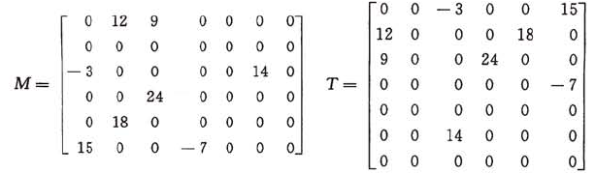
快速转置算法
col | 0 | 1 | 2 | 3 | 4 | 5 | 6
num[col] | 2 | 2 | 2 | 1 | 0 | 1 | 0
cpot[col] | 0 | 2 | 4 | 6 | 7 | 7 | 8

Slide 49
快速转置算法
num[col] 的值可以由 M 的各列求得：
for (col=0; col<M.nu; col++) num[col] = 0;
for (t=0; t<M.tu; t++) num[M.data[t].j] ++;
cpot[col] 可由递推关系得出，即 M 中 col 列的第一个非零元素在 T.data 中应有的位置等于前一列第一个非零元素的位置加上前一列非零元素的个数。
cpot[0] = 0;
for (col=1; col<M.nu; col++)
cpot[col] = cpot[col-1] + num[col-1];

Slide 50
快速转置算法
void FastTransposeSMatrix (TSMatrix M, TSMatrix &T) {
T.mu = M.nu; T.nu = M.mu; T.tu = M.tu;
if (T.tu) {
for (col=0; col<M.nu; col++) num[col] = 0;
for (t=0; t<M.tu; t++) num[M.data[t].j]++;
cpot[0] = 0;
for (col=1; col<M.nu; ++col)
cpot[col] = cpot[col-1] + num[col-1];
for (p=0; p<M.tu; ++p) { // 转置矩阵元素} } // if }

Slide 51
快速转置算法
for (p=1; p<=M.tu; ++p) { // 转置矩阵元素
q = cpot[M.data[p].j]; // 按列号获取在 T 中的位置
T.data[q].i = M.data[p].j;
T.data[q].j = M.data[p].i;
T.data[q].e = M.data[p].e;
++cpot[M.data[p].j]; }
总的时间复杂度为O(max(nu, tu))。当非零元素个数 tu 和 mu×nu 同数量级时，其时间复杂度为O(mu×nu)
空间复杂度为 O(nu)

Slide 52
行逻辑链接的顺序表
稀疏矩阵的三元组表可以用带行指针数组的二元组表代替。
在行指针数组中元素个数与矩阵行数相等。第 i 个元素的内容为稀疏矩阵第 i 行的第一个非零元素在二元组表中的存放位置。
二元组表中每个二元组只记录非零元素的列号和元素值，且各二元组按行号递增的顺序排列。
与三元组表相比，省去了重复的行号。

Slide 53
行逻辑链接的顺序表
行指针数组
二元组表
data
row
col
value
0
0
12
0
0
1
2
11
1
3
2
5
13
2
4
3
6
14
3
6
4
1
-
4
7
5
5
3
4
6
3
8
5
7
7
1
-
9
8
4
2

Slide 54
稀疏矩阵的链式表示
在执行稀疏矩阵 （+、-、*、/）操作时，稀疏矩阵的非零元素会发生动态变化，这时使用三元组表有双重缺陷：
(1) 不能直接访问矩阵元素；
(2) 插入或删除时可能发生大量元素移动；
用稀疏矩阵的链接表示可以避免这些情况。
稀疏矩阵的链接表示采用十字链表：行链表与列链表十字交叉。行链表与列链表都是带头结点的循环链表。用头结点表征是第几行，第几列。

Slide 55
十字链表
非零元素用一个含五个域的结点表示：其中三个域分别表示该非零元素所在的行号、列号和非零元素的值，向右域用以链接同一行中下一个非零元素，向下域用以链接同一列中下一个非零元素。
每个非零元素既是某个行链表中也是某个列链表中的一个结点，整个矩阵构成了一个十字交叉的链表。
i
j
e
right
down

Slide 56

十字链表
行链表和列链表的头结点的结构：
  head = True 是头结点的标识。
  第 i 行与第 i 列共用一个头结点，用 next 链接。链表中按行列号顺序链接各行列的头结点。
  right 指向该行链表首元结点的指针；down 指向该列链表首元结点的指针。
head
next
down
right

Slide 57
十字链表
非零元素结点的结构：
  head = False 是稀疏矩阵元素结点的标识。
  row 和 col 是非0元素的行／列号，value 是该元素的值。
  right 是在行链表中指向该行下一个非零元素结点的指针；down 是在列链表中指向该列下一个非零元素结点的指针。
head
row
col
down
value
right

Slide 58
十字链表
整个矩阵的头结点的结构：
  其结构与元素结点雷同，但含义不同。
  head = False 是稀疏矩阵头结点的标识。
  row 和 col 是整个矩阵的行／列数，value 是该矩阵的非零元素的个数。
  right 是在行链表中指向该行第一个头结点的指针；down 是在列链表中指向该列第一个头结点的指针。
head
row
col
down
value
right

Slide 59
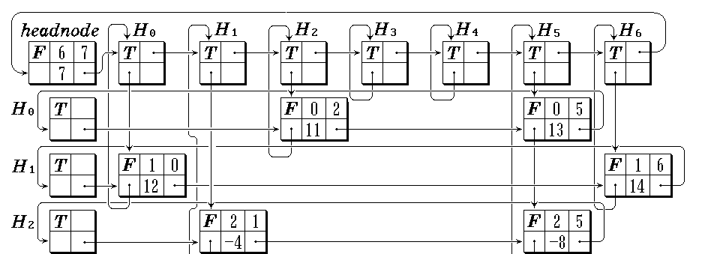
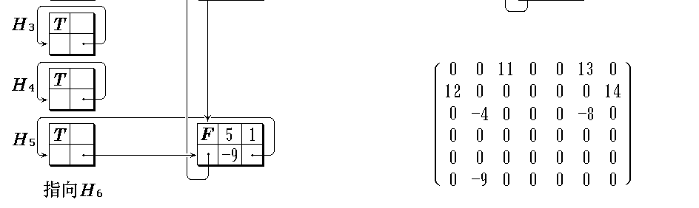
十字链表示例

Slide 60
课堂练习 6
一个稀疏矩阵采用压缩后，和直接采用二维数组存储相比会失去（ ）特性。
A. 顺序存储 B. 随机存取
C. 输入输出 D. 以上都不对

Slide 61
目录（Contents）
数组的定义
数组的顺序表示和实现
矩阵的压缩存储
  特殊矩阵
  稀疏矩阵
广义表的定义
广义表的存储结构

Slide 62
广义表
广义表（Lists，又称列表）是线性表的推广。
广义表是 n ( ≥0 ) 个元素组成的有限序列，记作
LS (a₁, a₂, a₃, …, a_{n})
LS 是表名，a_{i} 是表元素，可以是单个元素（称为原子），也可以是广义表（称为子表） 。
n 为表的长度。n=0 的广义表为空表。
n>0 时，称第一个元素 a₁ 为 LS 的表头（Head），称其余元素组成的表（a₂, a₃, …, a_{n}）是 LS 的表尾（Tail）。

Slide 63
广义表的表头和表尾
任何一个非空广义表 LS = (α₁, α₂, …, α_{n}) 均可分解为
表头 Head(LS)=α₁ 和表尾 Tail(LS)=(α₂, …, α_{n}) 两部分。
例如：D = ( E, F ) = ((a, (b, c))，F )
    Head( D ) = Tail( D ) =
    Head( E ) = Tail( E ) =
    Head( ((b, c)) ) = Tail( ((b, c)) ) =
    Head( (b, c) ) = Tail( (b, c) ) =
    Head( ( c ) ) = Tail( ( c ) ) =
E
( F )
a
( ( b, c ) )
( b, c )
( )
b
( c )
c
( )

Slide 64
课堂练习 7
已知广义表 LS((a, b, c), (d, e, f))，运用 head 和 tail 函数取出 LS 中原子 e。

Slide 65
广义表的特点
多层次结构
有次序性
有长度
有深度
可递归
可共享
可用图表示
一个直接前驱和一个直接后继
＝表中元素个数
＝表中括号的重数
自己可以作为自己的子表
可以为其他广义表所共享

Slide 66
广义表的逻辑结构
A
B
C
D
空表
B
C
A
u v
a
线性表
x y z
u v
a
E
纯表
x y z
B
D
C
F
A
u v
再入表
a
递归表
d
x y z

Slide 67
示例：求下列广义表的长度
1）A = ( )
2）B = ( e )
3）C = ( a, (b, c, d) )
4）D = ( A, B, C )
5）E = ( a, E )
n=0，因为A是空表
n=1，表中元素 e 是原子
n=2，a 为原子，(b, c, d)为子表
n=3，3个元素都是子表
n=2，a 为原子，E为子表
D = (A, B, C) = (( ), (e), (a, (b, c, d)))，共享表
E = (a, E) = (a, (a, E)) = (a, (a, (a, …….)))，
E为递归表

Slide 68
示例：求下列广义表的长度和深度
A( )
B( 6, 2 )
C( ‘a’, ( 5, 3, ‘x’ ) )
D( B, C, A )
E( B, D )
F( 4, F )
A长度为0，深度为1
B长度为2，深度为1
C长度为2，深度为2
D长度为3，深度为3
E长度为？ 深度为？
F长度为？ 深度为？
递归表的深度是无穷值，长度是有限值。
注意 ( )和 ( ( ) ) 不同。前者为空表，后者为含空表的表。

Slide 69
目录（Contents）
数组的定义
数组的顺序表示和实现
矩阵的压缩存储
  特殊矩阵
  稀疏矩阵
广义表的定义
广义表的存储结构

Slide 70
广义表的链式表示
list1
a
b
c
d
e
∧
list1 = (a, b, c, d, e)
list2
a
h
∧
r
s
t
∧
b
c
∧
g
∧
d
e
f
∧
list2 = (a, (b, c, (d, e, f), (), g), h, (r, s, t))

Slide 71
广义表的存储结构
C
结点类型：
tag | sublist/data | link
a
tag=0，表示该结点为原子结点
tag=1，表示该结点为表/子表结点
b
c
d
C
1 |  | ∧
0 | a
1 |  | ∧
0 | b
0 | c
0 | d | ∧

Slide 72
广义表的存储结构定义
typedef struct GLNode {
int tag; // 结点类型标识，0: 原子结点；1: 子表结点
union {
ElemType data; // 存放原子值
struct GLNode *sublist; // 指向子表的指针
};
struct GLNode *link; // 指向下一个元素结点
} * GList; // 广义表类型

Slide 73
示例：二元多项式的表示
15 3
–1 1 ∧
P
12
8
3 2 ∧
9 2
4 0 ∧
多元多项式可用广义表表示，广义表的深度即为变元的个数。

Slide 74
广义表的运算
广义表的定义是递归的，可有两种分析方式，从而得到广义表的两种递归算法设计方法：
  把广义表看成是含有 n 个并列子表（原子也视作子表）的表。
  把广义表分解成表头和表尾两个部分。

Slide 75
递归算法设计1
第1个元素
第2个元素
L
* | *
* | *
…
子表的处理和整个广义表的处理是相似的。
void func1(GList L) {
for (pp=L; pp!=NULL; pp=pp->link) { // 循环处理每个元素
if (pp->tag==1) func1(pp->sublist); // 递归处理子表
else { 原子处理语句; } // 实现原子操作
} // for
……
} // func1

Slide 76
递归算法设计2
表头
表尾
L
* | *
* | *
…
子表及表尾的处理和整个广义表的处理是相似的。
void func2(GList L) {
if (L!=NULL) {
if (L->tag==1) func2(L->sublist); // 递归处理表头的子表
else { 原子处理语句; } // 实现表头的原子操作
func2(L->link); // 递归处理表尾
} // if
……
} // func2

Slide 77
广义表基本算法设计
求广义表的长度
求广义表的深度
复制广义表
输出广义表
建立广义表
练习编写递归算法完成这些操作！

Slide 78
小结
多维数组可以看成线性表的推广。数组一般采用顺序存储结构，存储多维数组时，应先将其转换为一维结构。掌握两种不同转换方法下地址的计算。
掌握对称矩阵、三角矩阵和对角矩阵在压缩存储时的地址计算方法。了解稀疏矩阵的两类压缩存储方法的特点和适用范围。
广义表是线性表的推广，线性表可看成广义表的特例。掌握广义表的相关计算，取表头和取表尾、求长度和深度。

